Slide 1
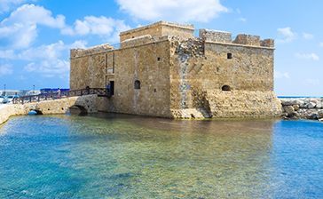

Slide 2
Αρχαιολογικό Πάρκο Πάφου
Από τους μαθητές:
Μάριος Χρυσάνθου , Μαρία Αθανασίου ,Κωνσταντίνα Λοΐζου, Πέτια Πετροβα, Ορέστη Ιωάννου.

Slide 3
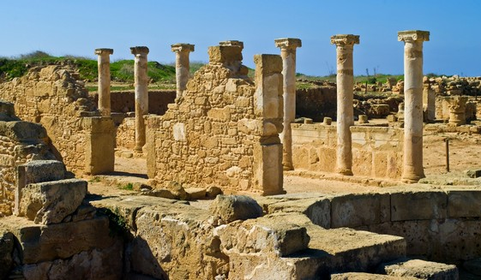
Αρχαιολογικό Πάρκο Πάφου
Το Αρχαιολογικό Πάρκο αποτελεί έναν από τους σημαντικότερους αρχαιολογικούς χώρους της Κύπρου. O τελευταίος Βασιλιάς της Παλαιπάφου, Νικοκλής, αποφάσισε να μεταφέρει την Πόλη από την παλαιά της τοποθεσία στη σημερινή, κοντά στο Λιμάνι περί τα τέλη του 5ου με αρχές του 4ου αιώνα π.Χ. Η Πάφος έγινε η πρωτεύουσα της Κύπρου από τον 2ο αιώνα π.X. μέχρι και τον 4ο αι μ.Χ.
Πηγή:http://cyprus.topodigos.gr/info/spot/arhaiologiko-parko-pafoy
Σύνδεσμος(Γενικές Πληροφορίες για το αρχαιολογικό πάρκο 1
.http://cyprus.topodigos.gr/info/spot/arhaiologiko-parko-pafoy

Slide 4
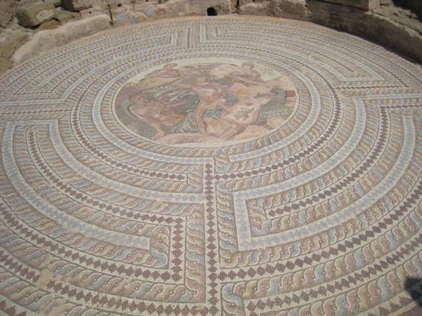
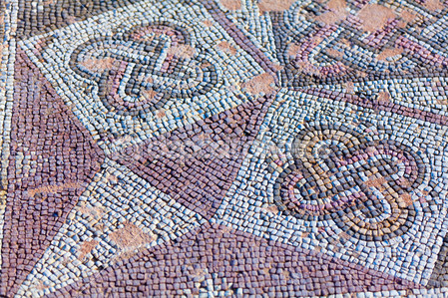
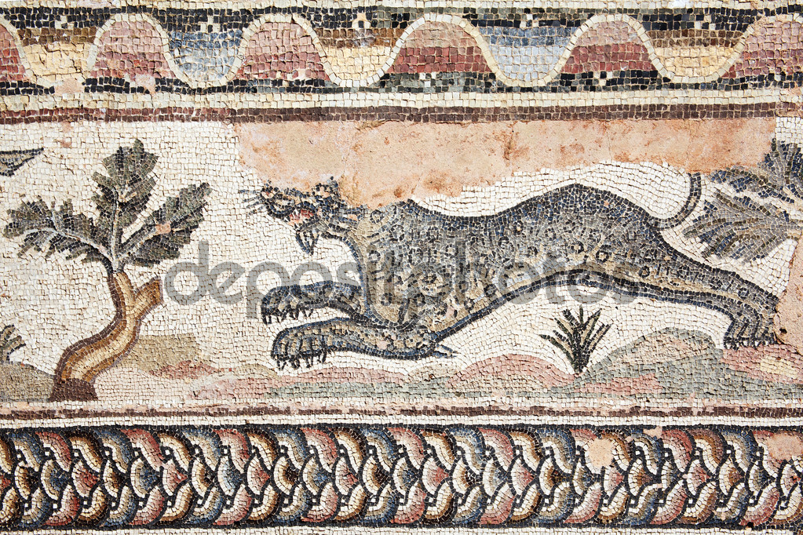
Στο αρχαιολογικό πάρκο Πάφου θα μπορούμε να δούμε:
Πολλά αξιοθαύμαστα μωσαϊκά
Στο αρχαιολογικό πάρκο υπάρχουν 5 οικίες, του Διόνυσου, του Θησέα , Αιώνα και του Ορφέα και η οικία των Τεσσάρων Εποχών όπου είναι διακοσμημένες με υπέροχα μωσαϊκά.
Σύνδεσμοι:http://www.visitpafos.org.cy/Paphos_Mosaics_gr.aspx
http://gr.depositphotos.com/63935793/stock-photo-roman-mosaic-at-the-villa.html

Slide 5
Στο αρχαιολογικό πάρκο Πάφου θα μπορούμε να δούμε:
Τους τάφους των Βασιλέων
Διασκορπισμένοι σε μια τεράστια έκταση, οι εντυπωσιακοί υπόγειοι τάφοι χρονολογούνται από τον τέταρτο αιώνα π.Χ. Έχουν λαξευτεί μέσα σε συμπαγή βράχο ενώ κάποιοι είναι διακοσμημένοι με κίονες δωρικού ρυθμού. Παρά το γεγονός ότι στους τάφους αυτούς είχαν θαφτεί υψηλοί αξιωματούχοι και όχι βασιλείς, η μεγαλοπρέπειά τους έδωσε στην τοποθεσία αυτή την ονομασία.
Πηγή:
http://www.visitpafos.org.cy/Tombs_of_the_Kings_gr.aspx
Σύνδεσμοι: http://www.visitpafos.org.cy/Tombs_of_the_Kings_gr.aspx

Slide 6
Στο αρχαιολογικό πάρκο Πάφου θα μπορούμε να δούμε:
Την Εκκλησία της Αγίας Κυριακής
Ο Ιερός Ναός της Αγίας Κυριακής είναι κτισμένος πάνω στα ερείπια παλαιοχριστιανικής βασιλικής του 5ου αιώνα. Έχουν γίνει πρόσφατες ανασκαφές οι οποίες έφεραν στο φως τα ερείπια της αρχαίας βασιλικής.
Σύνδεσμος: https://gr.dreamstime.com/%CE%B5%C E%BA %CE%BF%CF%84%CE%B9%CE%BA%CE%AE-%CF%86%CF%89%CF%84%CE%BF%CE%B3%CF%81%CE%B1%CF%86%CE%AF%CE%B1-%CE%B5%CE%BA%CE%BA-%CE%B7%CF%83%CE%AF%CE%B1-kyriaki-agia-%CF%80%CE%AC%CF%86%CE%BF%CF%82-%CE%BA%CF%8D%CF%80%CF%81%CE%BF%CF%82-image42826057

Slide 7
Στο αρχαιολογικό πάρκο Πάφου θα μπορούμε να δούμε:
Το βυζαντινό αυτό κάστρο βρίσκεται στην Κάτω Πάφο, κοντά στο λιμάνι. Χτίστηκε από τους Λουζινιανούς στην αρχή του 13ου αιώνα, στη θέση ενός βυζαντινού κάστρου. Καταστράφηκε από σεισμό το 1222.
Πηγή: http://www.visitpafos.org.cy/Saranta_Kolones_gr.aspx
Βυζαντινό κάστρο ή αλλιώς 40 κολώνες
Σύνδεσμος: http://www.visitpafos.org.cy/Saranta_Kolones_gr.aspx

Slide 8
ΤΕΛΟΣ
Σας ευχαριστούμε που παρακολουθήσατε την παρουσίαση μας!!! Δίπλα είναι μια φωτογραφία της Πάφου.

